Slide 1
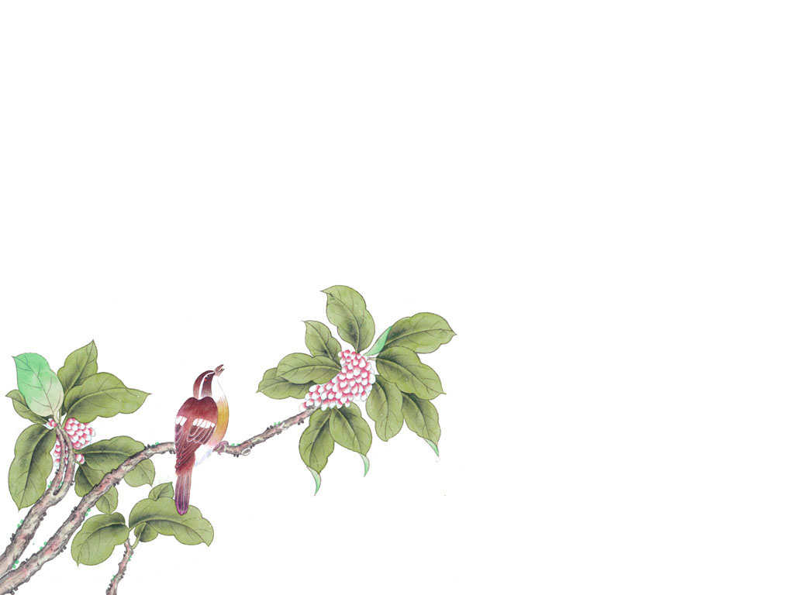
总想为你唱支歌

Slide 2
散文阅读常考题型
１．概括题
２．作用题
３．赏析题
４．含义题
５．探究题

Slide 3
１．文中刻画的“左公柳”和“民勤人”两个形象具有哪些相同的特点？作者描写这两个形象的用意是什么？（４分）
概括题

Slide 4
夕阳里的左公柳默默地伫立着。大漠的风沙在它们身上刻下了斑斑驳驳的伤痕。我曾见过一幕震慑人心的景象。那是一株在狂虐风暴中被击倒的左公柳。这老柳并没有就此而死亡。在它倒伏的身躯下，庞杂的根系一半裸露在地上，一半残留在地下。于是，残留在地下的根系便顽强地负起了生命的全部使命。茂密的枝叶在倒下的躯体上依然生长得非常美丽，每一片叶子在阳光映照下好像一串串晶莹发光的绿宝石。

Slide 5
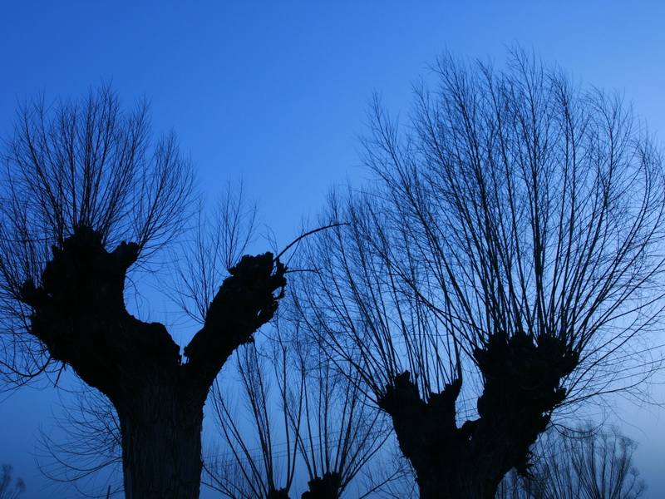
倘问：这柳没有枝条吗？有。但它的枝条不是垂下来的，而是横在天空中的，像爆炸射出的众多而凌厉的轨迹，像英雄举起的密密麻麻的刀枪。它的枝条是陶渊明的腰，五斗米也压不弯它。它的枝条是鲁迅的笔，其笔如椽，挥尽了一个时代的思想辉煌。

Slide 6
一曰民勤之艰苦,外乡人都望而生畏,不肯前来安营扎寨;二曰民勤人肯吃苦,敢于外出闯荡……那农人裸露的脸和手是黑而且皱着，那农人转动的眼珠是迟缓的却是渴望的。他们就在这一派灰黄的鸿蒙中往返着。由于降生在这样一个巨大的空间里，他们已无所谓大。由于生存这样一块没有生迹的土地上，他们亦无所谓无。他们知道属于自己的只有一个：要想活下去，只有向命运抗争。
《祝福》：脸上瘦削不堪，黄中带黑，而且消尽了先前悲哀的神色，仿佛是木刻似的，只有那眼珠间或一轮，还可以表示她是个活物。

Slide 7
一曰民勤之艰苦,外乡人都望而生畏,不肯前来安营扎寨;二曰民勤人肯吃苦,敢于外出闯荡……那农人裸露的脸和手是黑而且皱着，那农人转动的眼珠是迟缓的却是渴望的。他们就在这一派灰黄的鸿蒙中往返着。由于降生在这样一个巨大的空间里，他们已无所谓大。由于生存这样一块没有生迹的土地上，他们亦无所谓无。他们知道属于自己的只有一个：要想活下去，只有向命运抗争。

Slide 8
文中刻画的“左公柳”和“民勤人”两个形象具有哪些相同的特点？作者描写这两个形象的用意是什么？（４分）
【参考答案】
特点：顽强不屈，敢于向命运抗争。（２分）
用意：突出大西北环境的恶劣和人的顽强意识，表达作者对大西北的赞美和崇敬之情。（２分）

Slide 9
３．文章第五段运用了哪些表现手法来描写枯死的胡杨林？这样写有什么好处？（6分）
赏 析 题

Slide 10
2006 一幅烟雨牛鹭图
14．文章开头两段的景物描写各有什么特点？你更喜爱哪一段？请从修辞手法的运用上说明理由。（5分）

Slide 11
2007 麦天
15.“一路上都是鲜红的收割机，突突突，吼个不停，所过之处，留下的只是一地黄亮亮金灿灿的麦茬，散发着湿润的草香。” 这句话描写关中麦收情景，请分析它的表达特色。

Slide 12
2010 溜索
11．文中画线部分描写了峡谷险峻气势，请分析其表现特色。(5分)

Slide 13
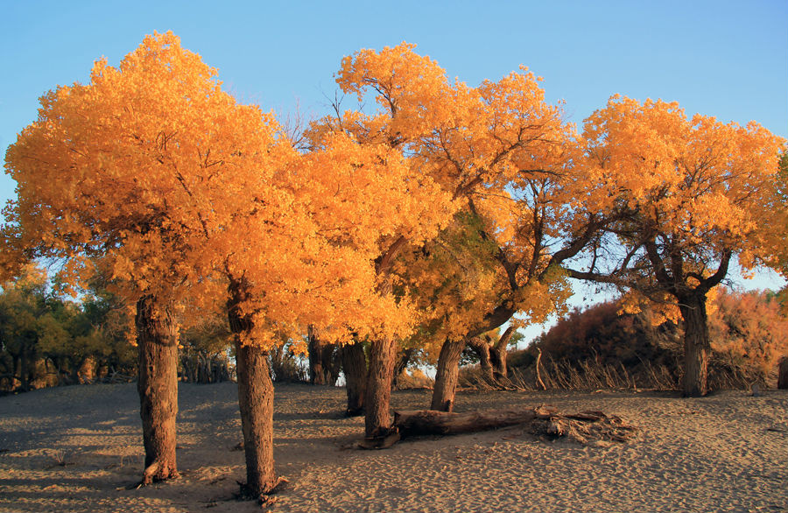

Slide 14
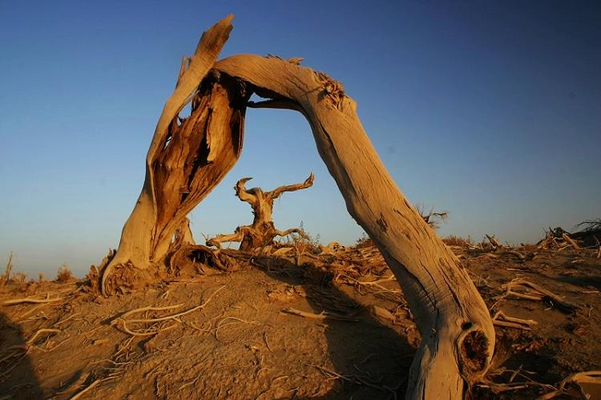

Slide 15
在戈壁上赶路，还能经常看到这样的情景：一片片疤痕累累、粗壮结实的胡杨林，因缺水而死亡了。仿佛是一个刚刚经历了恶战的古战场，死亡的胡杨林挺立着身子不肯倒下，一条条高高举起的痉曲干枯的胳膊直指蓝天，密密麻麻的胳膊汇成了一片呐喊的海洋，为活着的伙伴和为死去的自己。荒漠戈壁上随处可见被榨干了最后一滴水的枯枝败草的尸体，唯有枯死的胡杨林的方阵总使我热泪盈眶。

Slide 16
文章第五段运用了哪些表现手法来描写枯死的胡杨林？这样写有什么好处？（6分）
细节描写：“伤痕累累”、“粗壮结实”表现了胡杨林的坚强；通过想象，把胡杨林想象成古战场表现了环境的恶劣；运用拟人生动地表现出胡杨林与恶劣环境抗争的情景。

Slide 17
《乡村的风》
３．无形的风在文中被描绘得生动形象，具体可感。试从修辞手法的角度，就第二、第五两个自然段中划线的句子进行赏析。
《炉火》
３．文章第四段对比手法运用得很有特点，请你简要赏析。

Slide 18
文章第五段运用了哪些表现手法来描写枯死的胡杨林？这样写有什么好处？（6分）
细节描写：“伤痕累累”、“粗壮结实”表现了胡杨林的坚强；通过想象，把胡杨林想象成古战场表现了环境的恶劣；运用拟人生动地表现出胡杨林与恶劣环境抗争的情景。

Slide 19
【参考答案】
将枯死的胡杨林比喻成古战场,运用比拟的修辞写胡杨林的尸体挺立、呐喊，将胡杨林与枯枝败草对比。（３分）这一系列手法，生动形象地展现出胡杨林的壮烈，以及它的顽强意志，表达作者的钦佩之情。（３分）

Slide 20
2007 麦天 表达特色
【答案】选取了麦天代表性事物；从视觉、听觉、嗅觉多角度描写；运用了比拟的修辞方法，语言表达富有意味。
2010 溜索 表现特色
【答案】以壁顶为观察点，变换视角，从视觉、听觉、内心感受多方面描写，使人如临其境。

Slide 21
表达技巧
一、修辞手法：比喻、比拟、借代、夸张、对偶、排比、设问、反问、反复等；

Slide 22
二、表达方式，包括记叙、议论、描写、抒情、议论。
描写可从顺序、角度细分为远近高低、多种感官、动静结合、虚实结合、正侧结合等。

Slide 23
三、表现手法，包括衬托、对比、联想、想象、象征、渲染、抑扬等；

Slide 24
四、结构手法，包括开门见山、卒章显志、以小见大，先抑后扬等。

Slide 25

孤独的守望
寻着水声一路走来，水却似多羞的少女般犹抱琵琶半遮面，一会儿被浓荫掩翠，一会儿环佩叮当，一会儿弯成一枚碧玉，一会儿又不知躲藏到哪里去了。细看那水宁静之极，无波无痕，柔润如美玉。那是谁家女儿悬挂于颈间的玉璞？押着唐韵，携着汉风，一点点的走近，走近，将心清凉成一片温润的水域。

Slide 26
2.（1）走一趟大西北，长不大的孩子会长大。
大西北悲壮顽强的景物和人，会触动所有人的心灵。
大西北恶劣的环境，人、植物坚毅的品格，会让孩子有所触动从而使他们成长。

Slide 27
【参考答案】
（1）大西北环境恶劣与生命的顽强，会强烈震撼来自其他地方的孩子，使他们经受历练，学会坚强，早日成熟。

Slide 28
２．（2）南方的天地太玲珑剔透了，太经不起摔打了。
南方的天是温柔的，北方的天是多变的，所以北方的人能吃苦，南方的人不能吃苦。
北方的风大沙多，风干水碱，相对于北方，南方天气暖和，人多车多，显得很安逸。

Slide 29
南方挤满了人，矗满了楼，停满了车，与辽阔的大西北相比，显得太拥挤，无法像大西比一样让人茁壮成长。
用南方的秀美来反衬出大西比的壮美，表达作者对大西北的热烈敬仰之情。
【参考答案】
南方的环境过于温和，比不上大西北更能让人历练和磨难意志。

Slide 30
４．文章后一部分写到了“戈壁石”，这对表现文章的主旨有什么作用？请简要分析。（6分）

Slide 31
在大西北我曾拣回一枚戈壁石。谁也无法读出它的年龄，谁也无法估出它的身价。它体不盈握，状若鹅卵，但通体的赤红中沁着几缕淡淡的乳白，红白相间的石纹如涌动的江潮。记得那天就是这石纹吸引了我，从此我们再没有分离。月光溶溶地罩着它，珠圆玉润般生辉，沉鱼落雁般美丽。多少夜我与它默默对视，静谧中总听见一个声音在呼喊我。那声音苍凉而低沉，那声音遥远而神秘，那声音从不可知的地方飘来，又消散在不可知的地方。每每从沉思中醒来，心湖里便又涨潮似地涌动一层情思。

Slide 32
４．文章后一部分写到了“戈壁石”，这对表现文章的主旨有什么作用？请简要分析。（6分）
【参考答案】
①以戈壁石的美丽，揭示出大西北的美丽。②以戈壁石的诱人，强化对大西北的热爱之情。③以戈壁石的呼唤，突出“到大西北”去的主旨。

